Slide 1
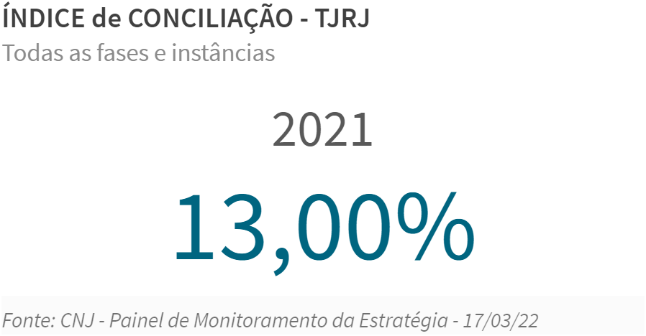
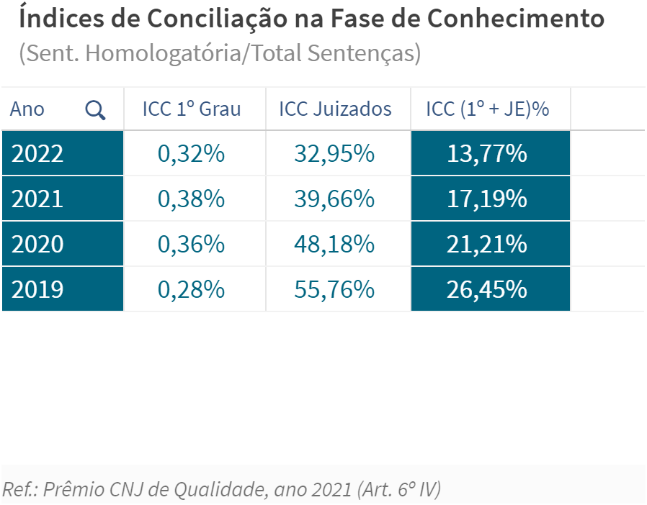
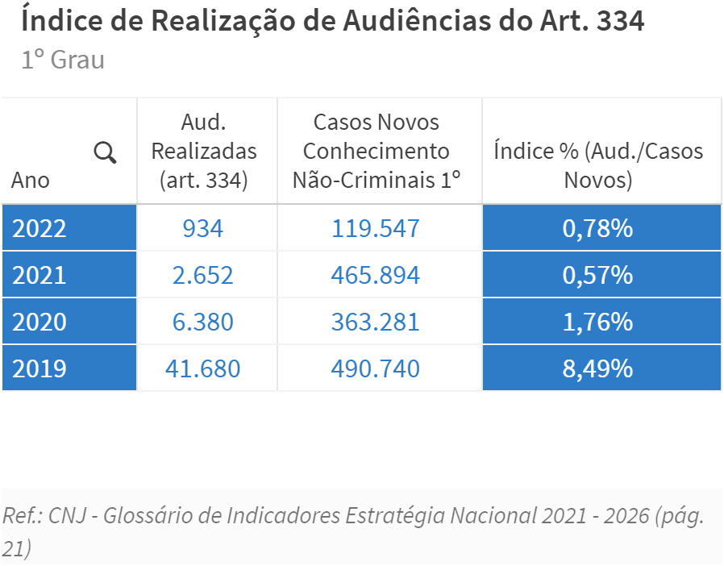
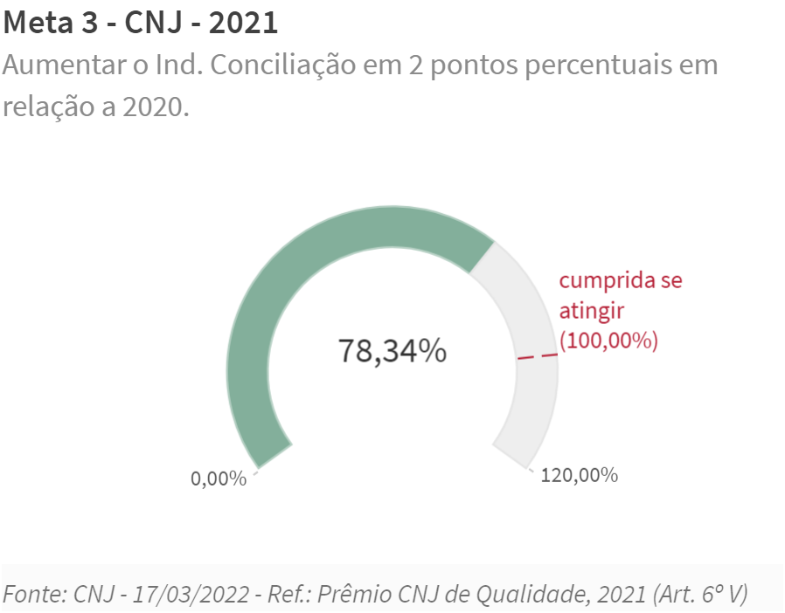
TJRJ - CONCILIAÇÃO E MEDIAÇÃO - 2022
As informações desta folha se referem a dados gerais do TJRJ, conforme a parametrização de cada índice.
Nem todos os índices relativos à conciliação e mediação previstos nos Planos Estratégico Nacional, Metas CNJ, Prêmio qualidade, prêmio Conciliar é Legal e Plano Estratégico do TJRJ podem, no momento, ser obtidos, integral ou até mesmo parcialmente.
O índice de realização de audiências do art. 334 ainda não está contabilizando os dados do 2º grau.
O CNJ ainda não disponibilizou dados relativos a 2022 e Painel de Monitoramento da Estratégia estava indisponível até a elaboração deste documento.

Slide 2
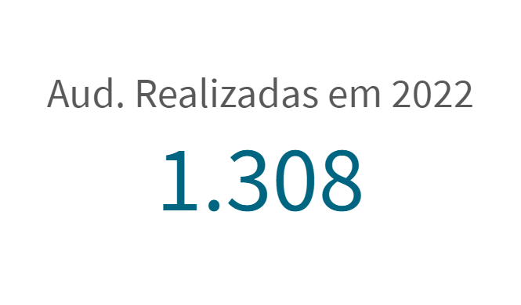
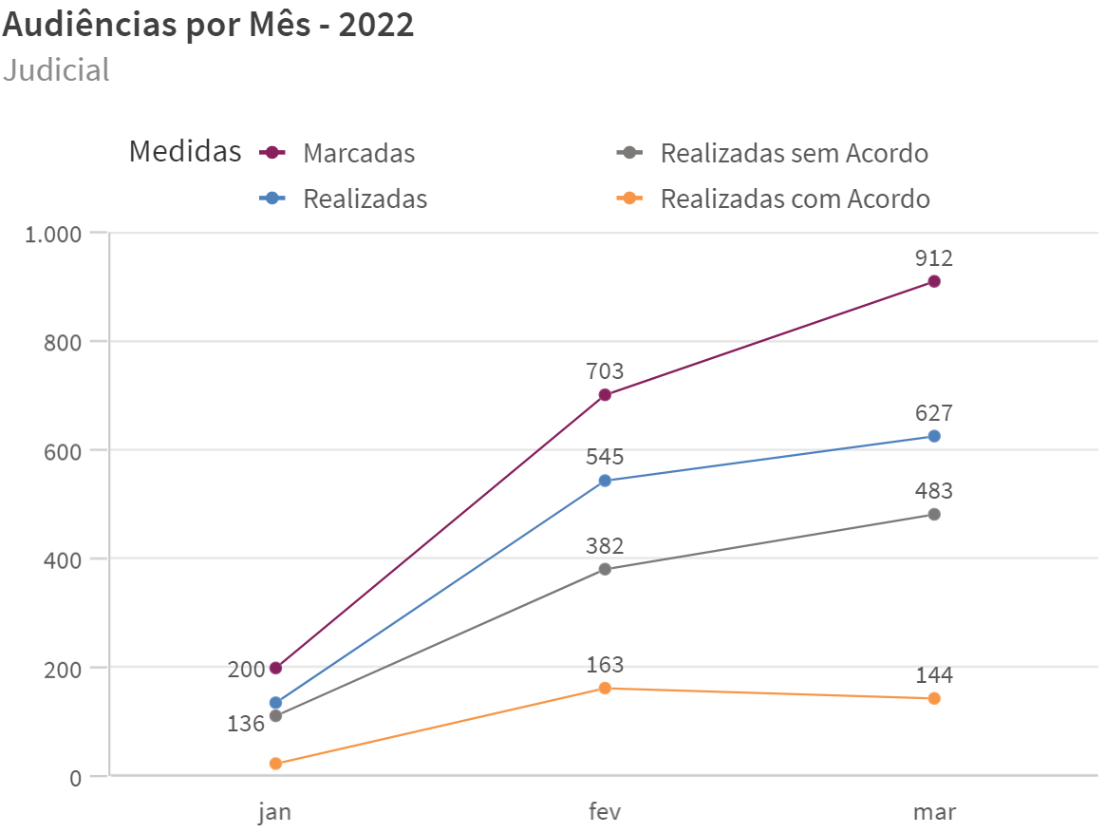
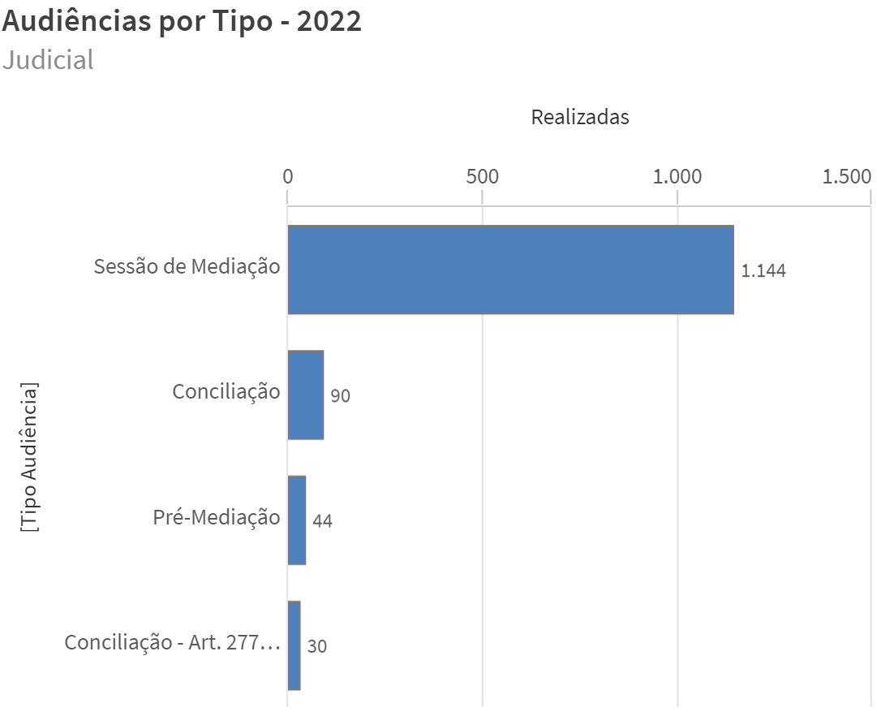
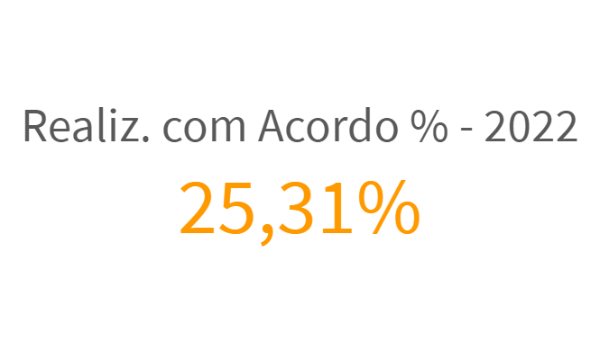
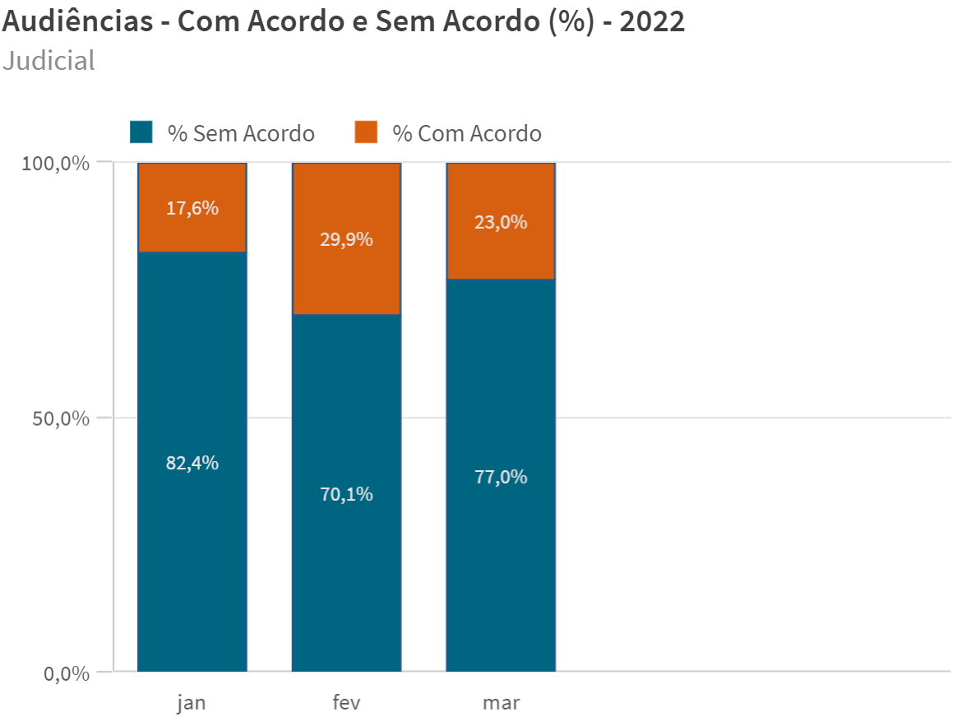
CEJUSC – Judicial - 2022

Slide 3
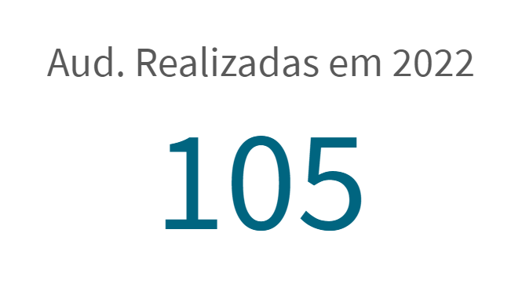
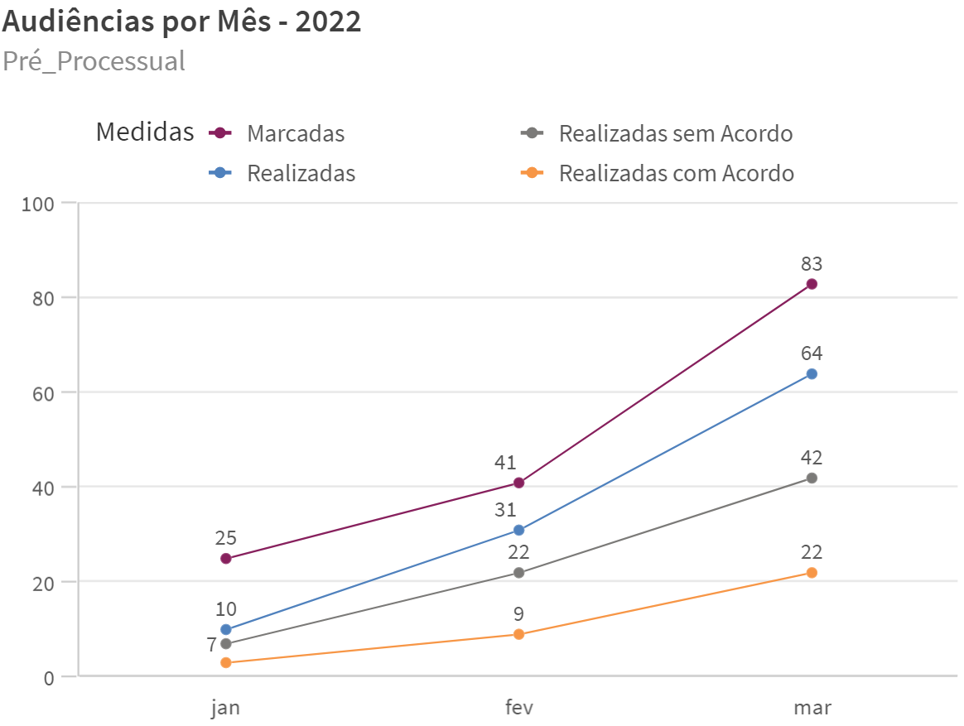
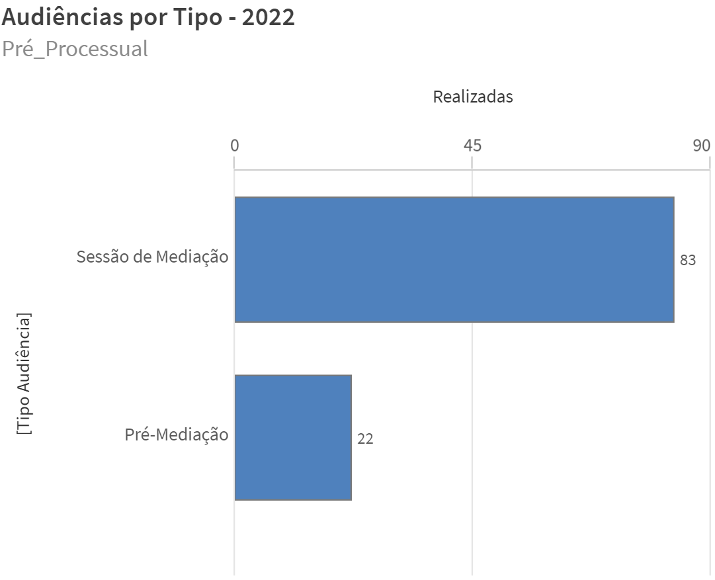
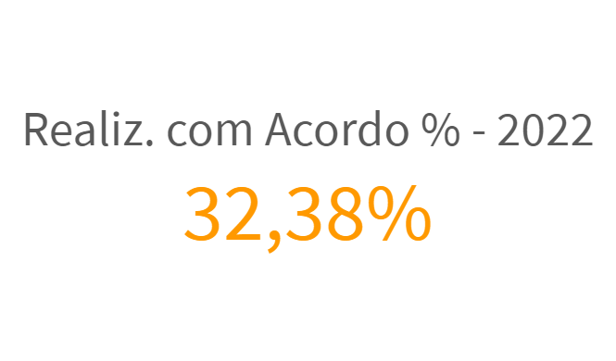
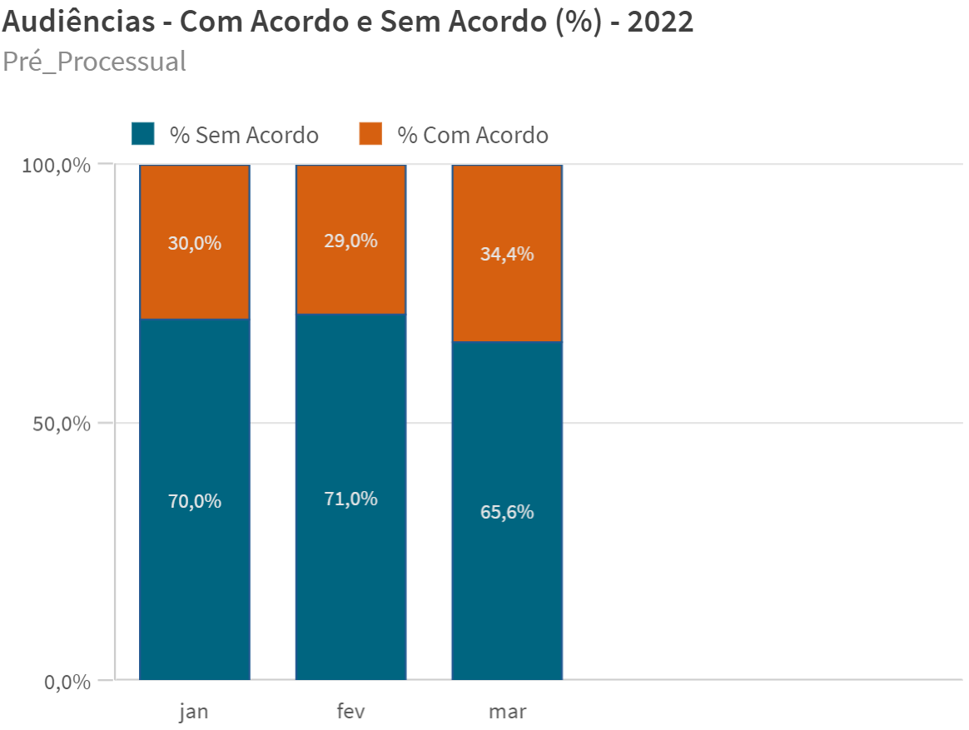
CEJUSC – Pré-Processual - 2022

Slide 4
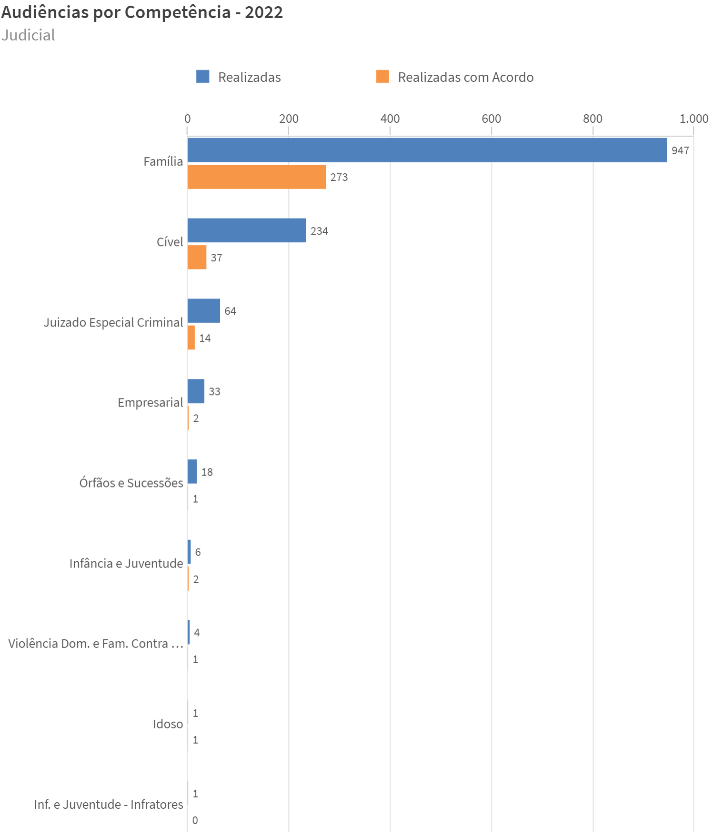
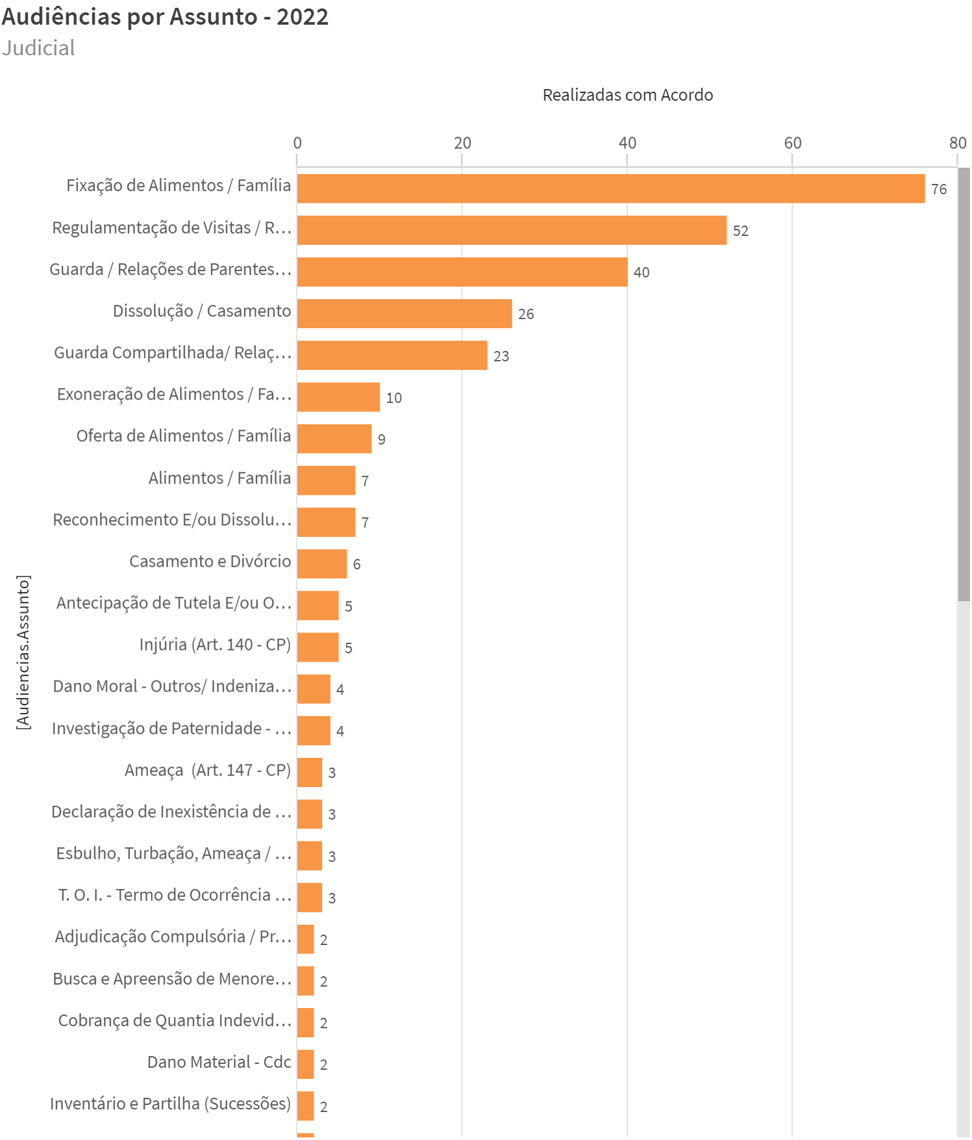
CEJUSC – Judicial - 2022

Slide 5
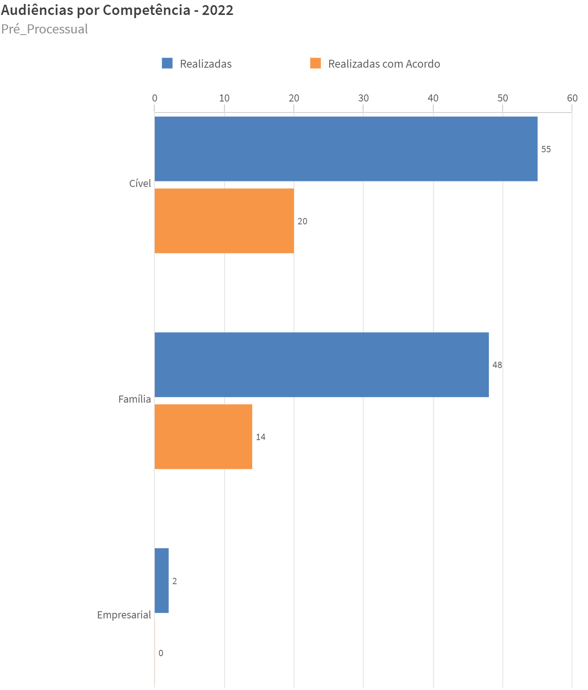
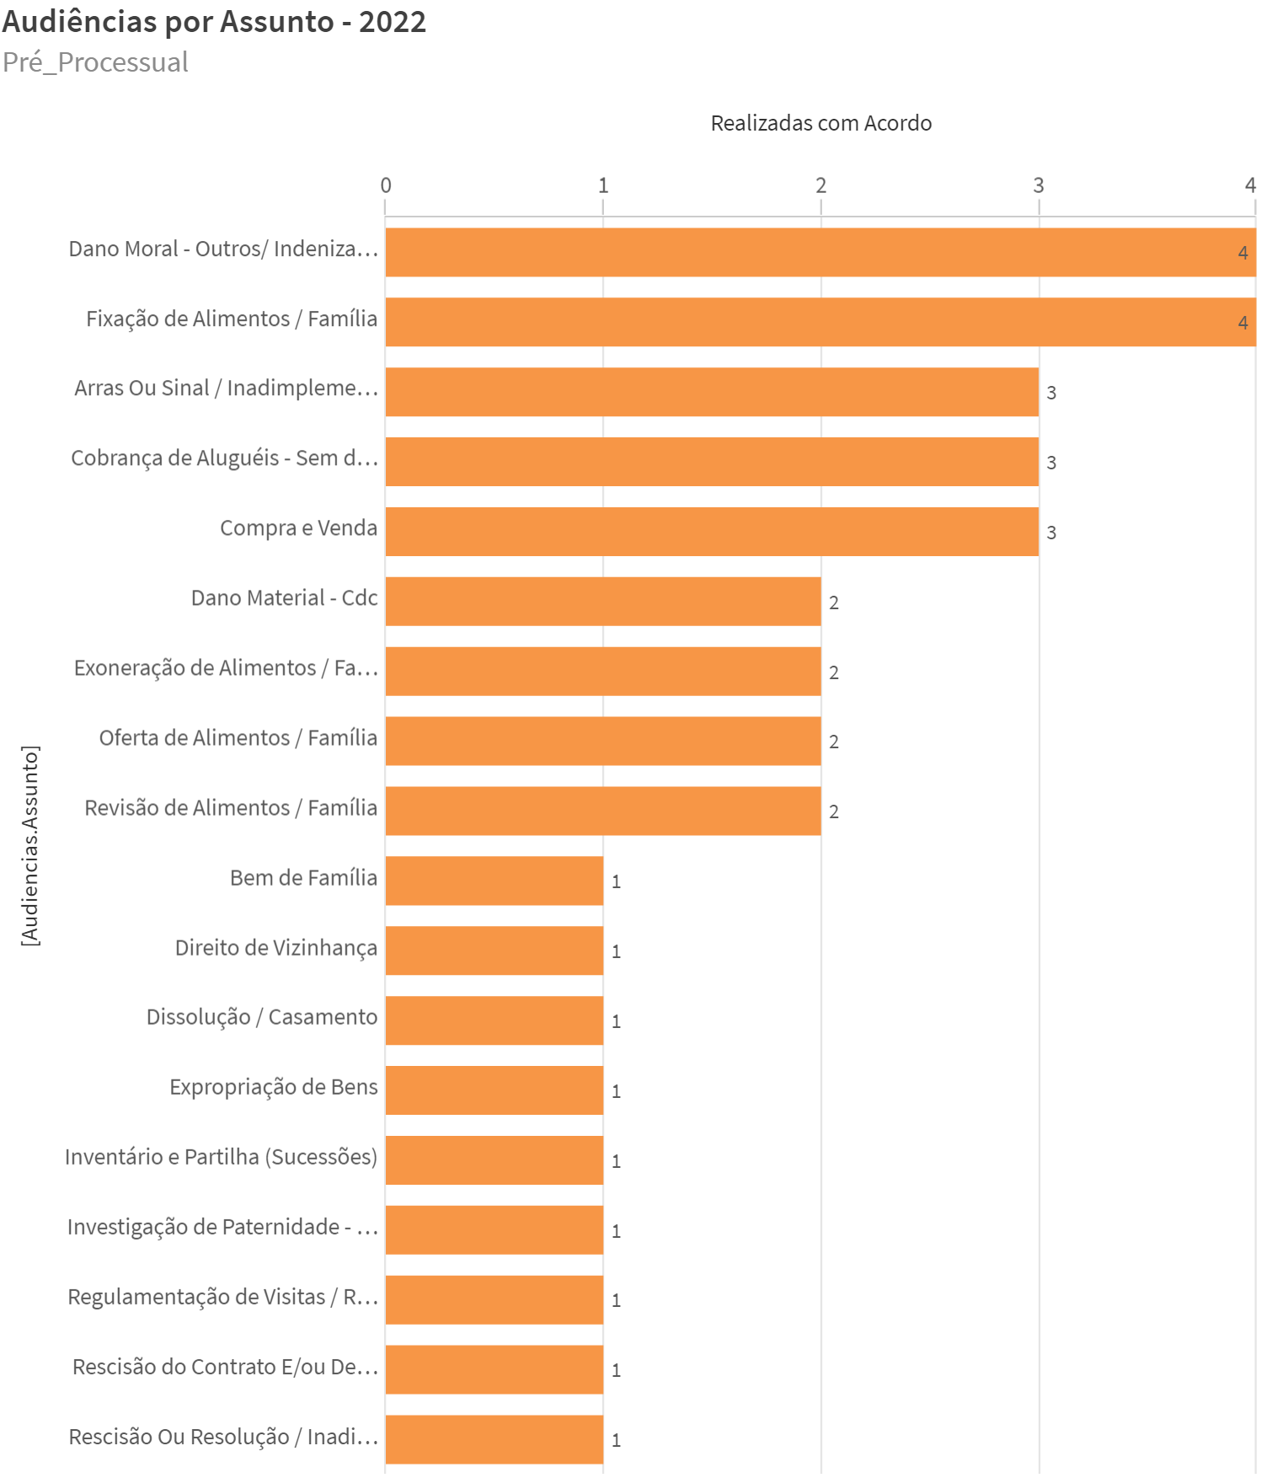
CEJUSC – Pré-Processual – 2022
Obs. Nem todos os assuntos estão sendo exibidos

Slide 6
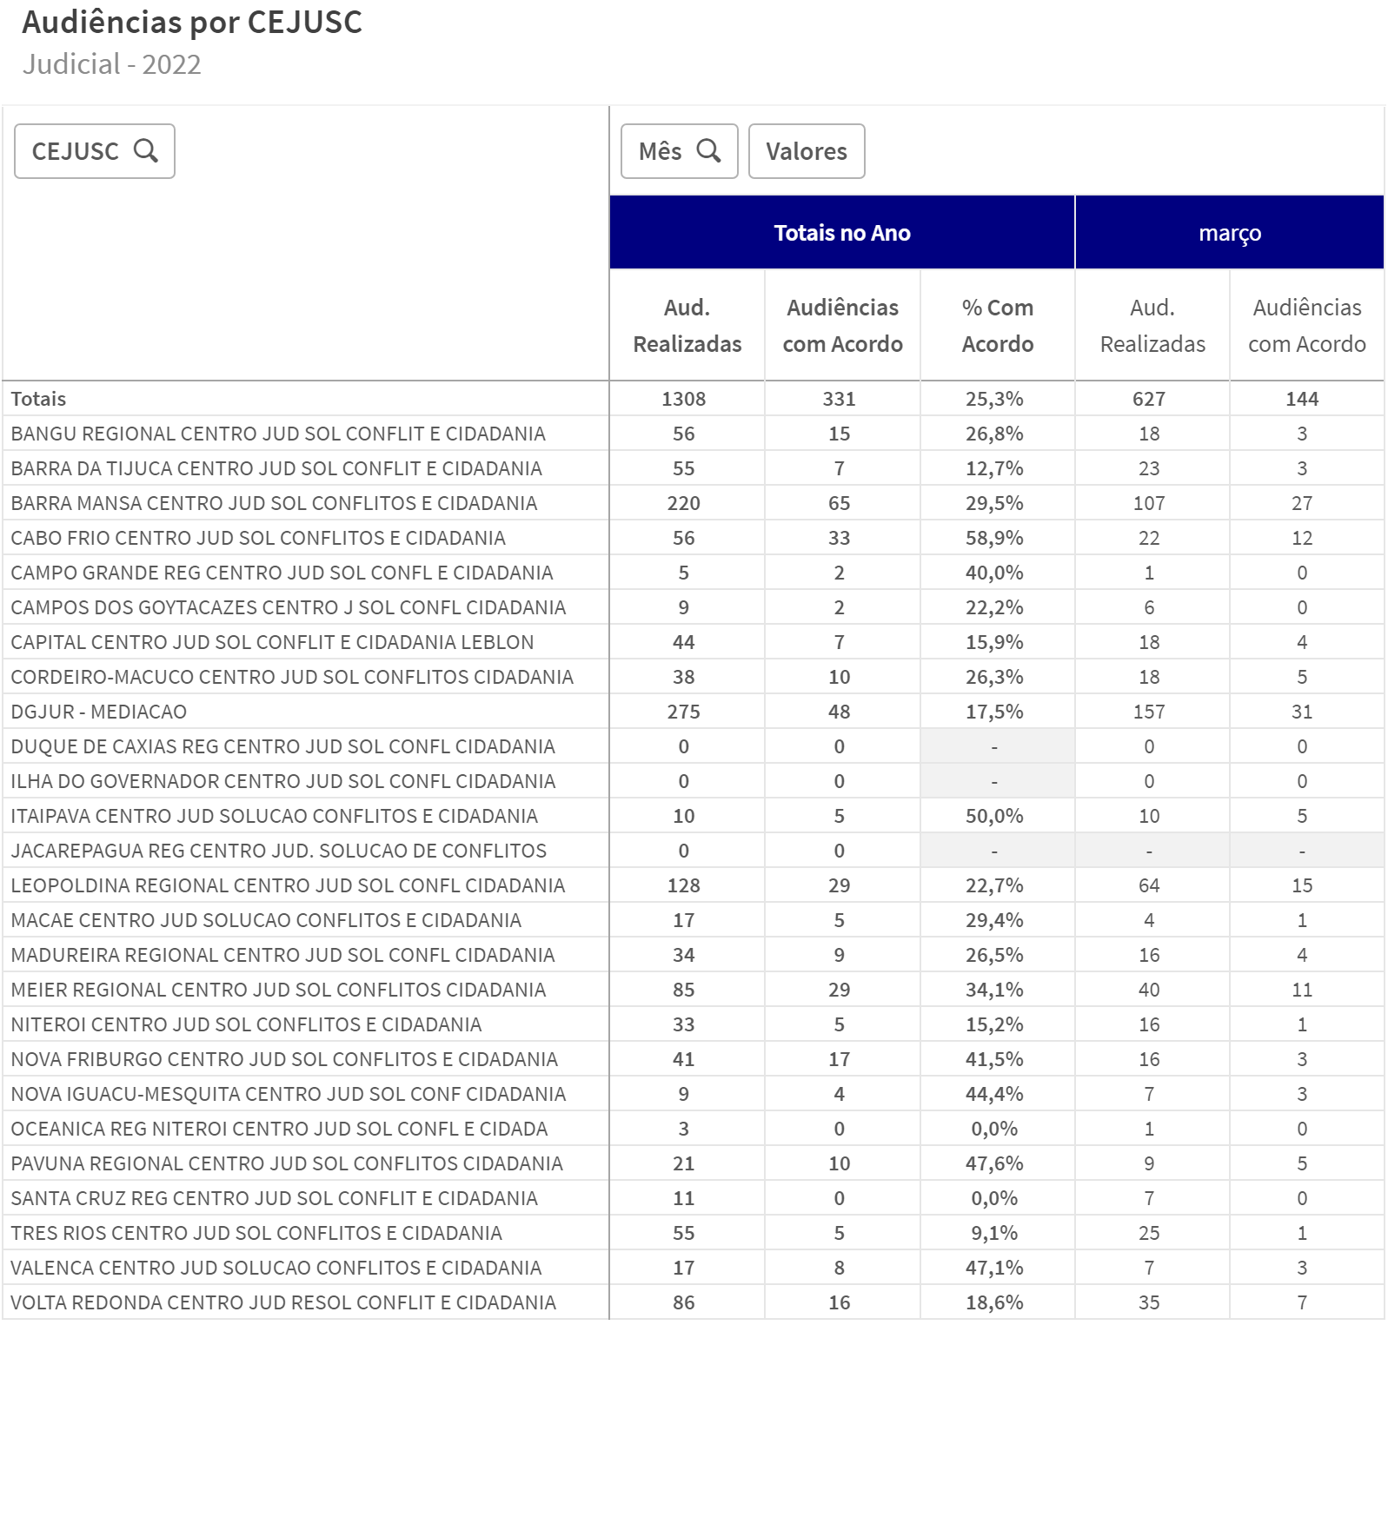
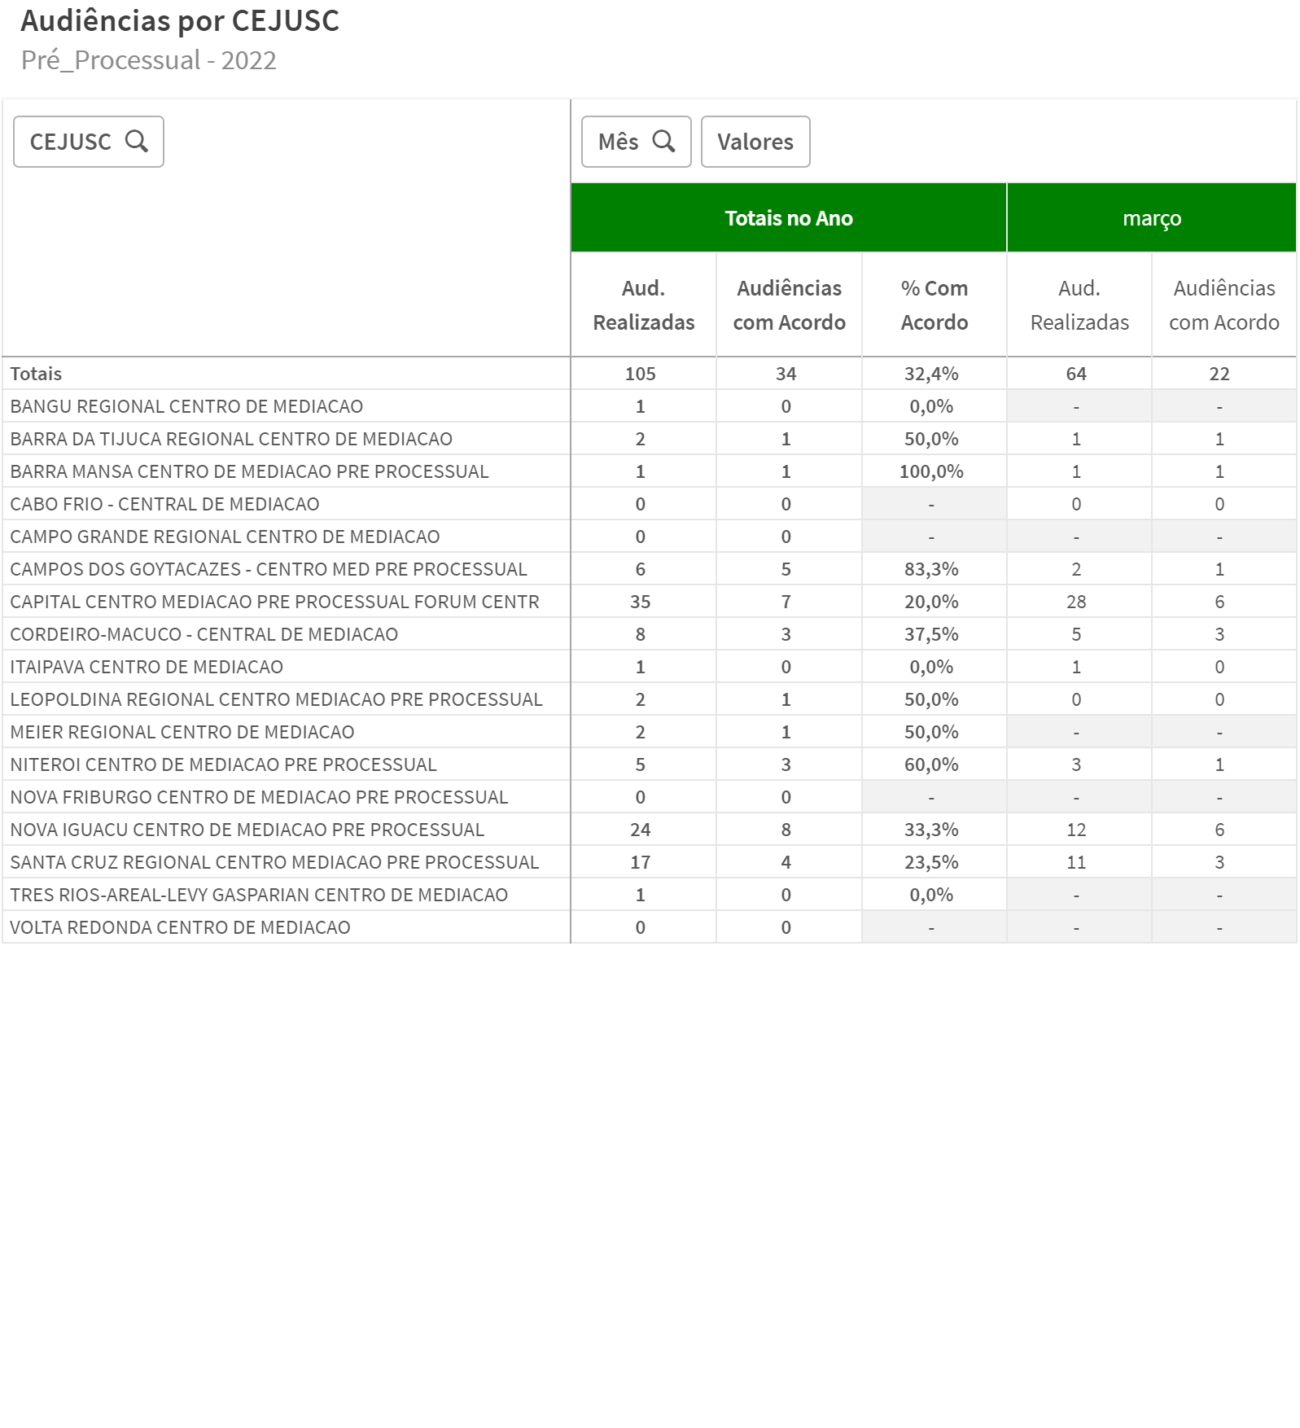
Audiências por CEJUSC – 2022

Slide 7
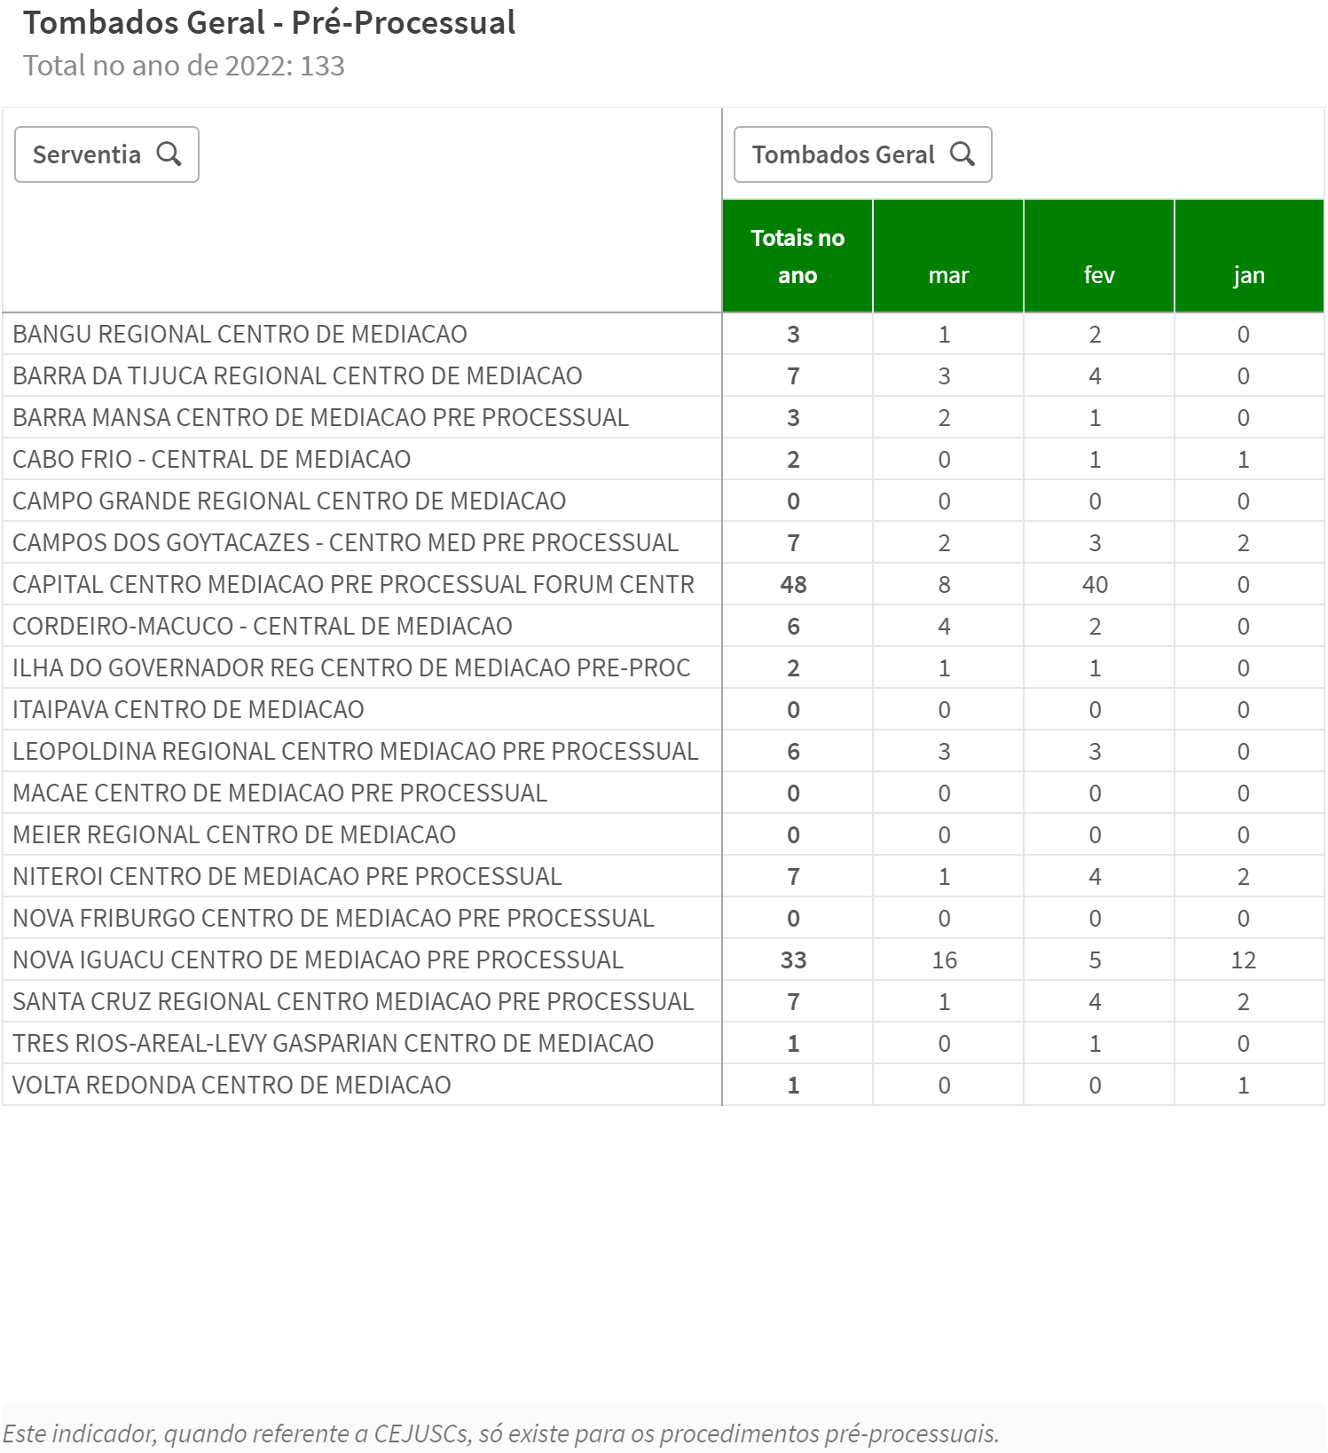
CEJUSC Tombados Geral – Pré-Processual – 2022

